Slide 1


數據庫系統基礎教學大綱
本課程將帶領學生探索數據庫的基本概念與結構，為後續學習奠定堅實基礎。我們將從數據庫系統概述開始，逐步深入數據模型、三級模式結構及基本SQL操作。
投稿人：Kunta Hsieh

Slide 2

教學目標概覽
1
理解基礎概念
掌握數據庫的基本概念與組成元素。
2
數據模型掌握
了解各種數據模型的類型及特點。
3
三級模式結構
理解數據庫的三級模式架構。
4
SQL入門
能夠進行簡單的數據庫操作。

Slide 3





教學內容分佈
數據模型
數據庫系統概述
各類模型及其應用
定義、特點與發展歷程
2
1
三級模式結構
3
外模式、概念模式、內模式
5
基本SQL操作
4
創建與查詢基礎
數據庫基本組成
數據、硬件、軟件、用戶

Slide 4
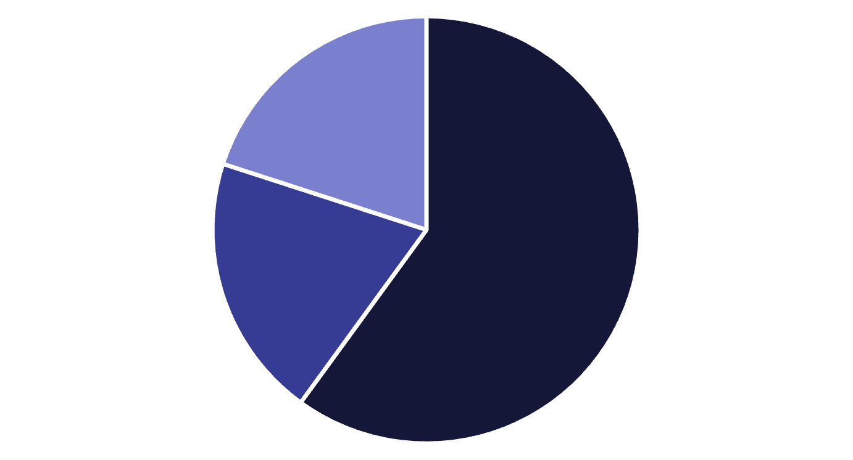
教學方式分配
理論講解
課堂討論
實際操作
課程採用多元化教學方式，以理論講解為主，輔以課堂討論與實際操作。這種組合能確保學生既掌握理論知識，又能應用於實踐。

Slide 5

數據庫的定義
結構化集合
持久存儲
數據庫是一個有組織的數據集合。
數據可長期保存並被多個應用程序訪問。
高效管理
提供高效的數據存取、更新和管理機制。

Slide 6





數據庫的特點
數據共享
數據獨立性
數據安全性
多用戶可同時訪問相同數據。
應用程序與數據存儲方式相互獨立。
提供訪問控制與權限管理機制。
數據完整性
確保數據的準確性與一致性。

Slide 7
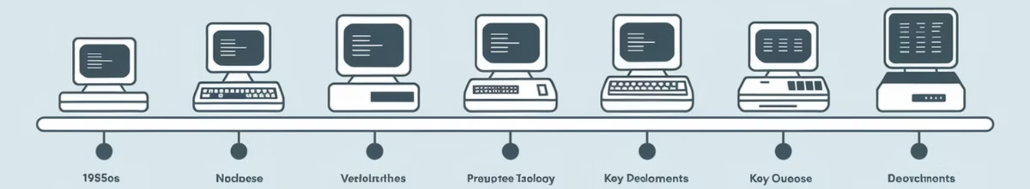
數據管理技術的發展
文件系統階段
關係數據庫時代
數據以文件形式存儲，缺乏統一管理。
關係模型成為主流，SQL語言廣泛應用。
1
2
3
4
早期數據庫系統
現代數據庫系統
出現層次模型和網絡模型數據庫。
出現NoSQL、大數據存儲等多元化解決方案。

Slide 8
文件系統 vs. 數據庫系統
文件系統
數據庫系統
數據冗餘度高
減少數據冗餘
數據獨立性差
提高數據獨立性
數據完整性難保證
保證數據完整性
安全性機制有限
增強安全保護
並發控制困難
支持並發訪問

Slide 9
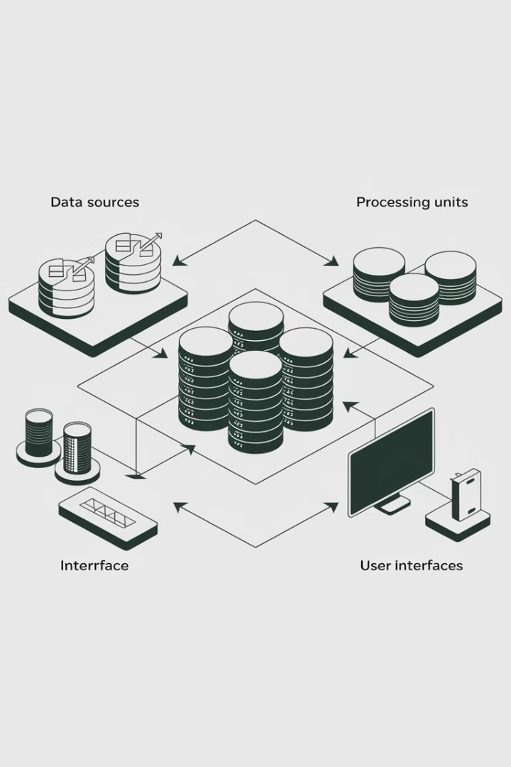
數據庫管理系統(DBMS)
定義
核心功能
管理數據庫的軟件系統，提供數據定義、操作和控制功能。
數據存儲、檢索、更新和管理，確保數據安全與完整。
用戶接口
提供多種接口方式，包括SQL、圖形界面等。

Slide 10
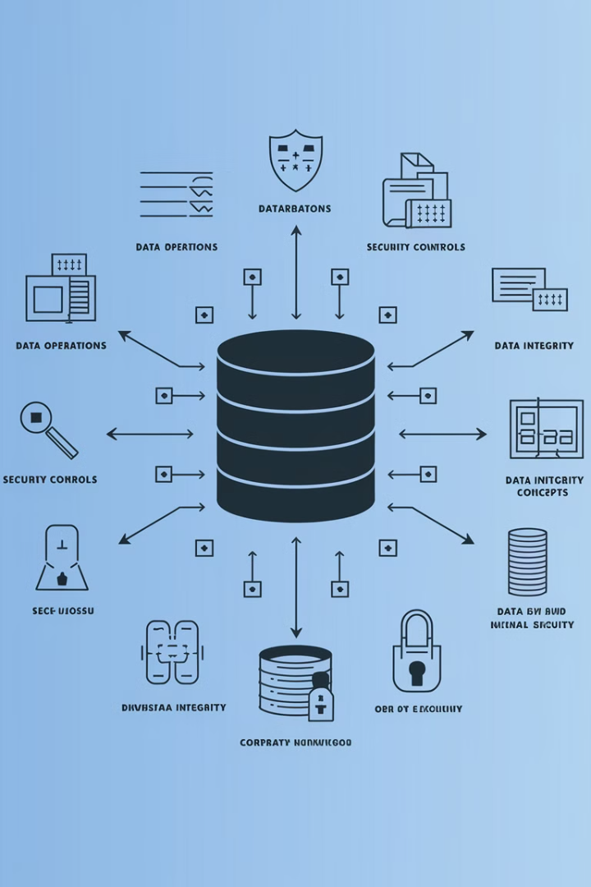
DBMS的主要功能
1
數據定義
創建、修改和刪除數據庫對象。
2
數據操作
插入、查詢、更新和刪除數據。
3
數據控制
管理用戶訪問權限和安全機制。
4
數據完整性
確保數據符合預定義的規則和約束。

Slide 11

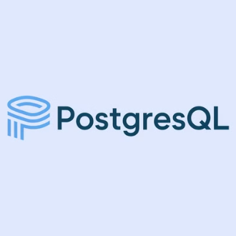



常見數據庫管理系統
市場上有多種流行的數據庫管理系統，包括MySQL、PostgreSQL、SQL Server、Oracle和MongoDB等。每種系統都有其特點和適用場景。

Slide 12





MySQL特點
開源免費
高性能
跨平台
社區活躍
完全開源，可自由使用和修改。
查詢速度快，支持大型數據庫。
支持多種操作系統，部署靈活。
擁有龐大的用戶社區和豐富的學習資源。

Slide 13

PostgreSQL特點
1
完全開源
2
強大的擴展性
遵循BSD許可證，自由使用和修改。
支持自定義數據類型和函數。
3
高級特性
4
標準兼容性
支持複雜查詢、事務和地理信息系統。
高度符合SQL標準。

Slide 14

SQL Server特點
企業級解決方案
提供全面的企業級數據管理功能。
與Windows集成
與Microsoft生態系統無縫集成。
商業智能
內置強大的分析和報表工具。
安全性
提供高級安全特性和加密功能。

Slide 15





Oracle數據庫特點
企業級性能
高安全性
可擴展性
專業支持
支持大規模數據處理和高並發訪問。
提供多層次安全防護機制。
支持水平和垂直擴展。
提供全面的技術支持和培訓服務。

Slide 16

數據模型概述
定義
作用
數據模型是描述數據、數據關係、數據語義和一致性約束的工具。
幫助設計數據庫結構，描述數據如何組織和訪問。
類型
包括層次模型、網絡模型、關係模型、面向對象模型等。

Slide 17



層次模型
根節點
1
最頂層的單一節點
父子關係
2
每個節點只有一個父節點
樹狀結構
3
數據以樹形結構組織
層次模型是最早的數據庫模型之一，採用樹狀結構組織數據。每個子節點只能有一個父節點，形成嚴格的層次關係。這種模型適合表示簡單的一對多關係。

Slide 18
層次模型的優缺點
優點
缺點
結構簡單直觀
不適合表示複雜關係
查詢效率高
數據冗餘度高
適合表示一對多關係
插入和刪除操作複雜
數據完整性容易維護
難以表示多對多關係

Slide 19




網絡模型
記錄類型
1
集合類型
數據組織為記錄類型
2
定義記錄間的關係
複雜導航
4
網狀結構
3
需要了解數據結構
允許多對多關係
網絡模型是層次模型的擴展，允許一個子節點有多個父節點。它使用集合類型來定義記錄間的關係，形成網狀結構，能夠表示更複雜的數據關係。

Slide 20
網絡模型的優缺點
優點
缺點
能表示複雜的數據關係
結構複雜難理解
支持多對多關係
程序設計難度大
數據訪問效率高
數據獨立性較差
減少數據冗餘
用戶需了解數據結構

Slide 21
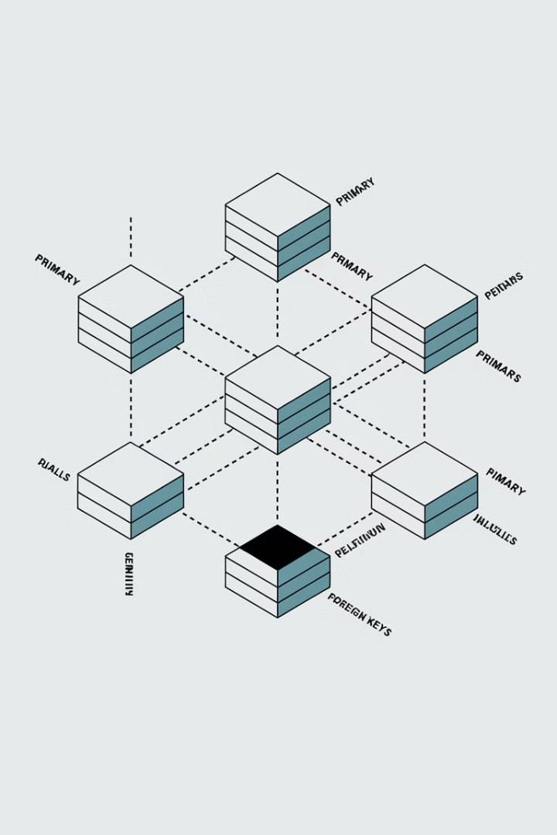
關係模型
二維表格
關係代數
數據以表格形式組織，由行和列組成。
提供數學基礎，支持各種操作如選擇、投影、連接等。
主外鍵
通過主鍵和外鍵建立表間關係。
關係模型是目前最流行的數據模型，由E.F. Codd於1970年提出。它將數據組織為相互關聯的二維表格，結構簡單直觀，易於理解和使用。

Slide 22
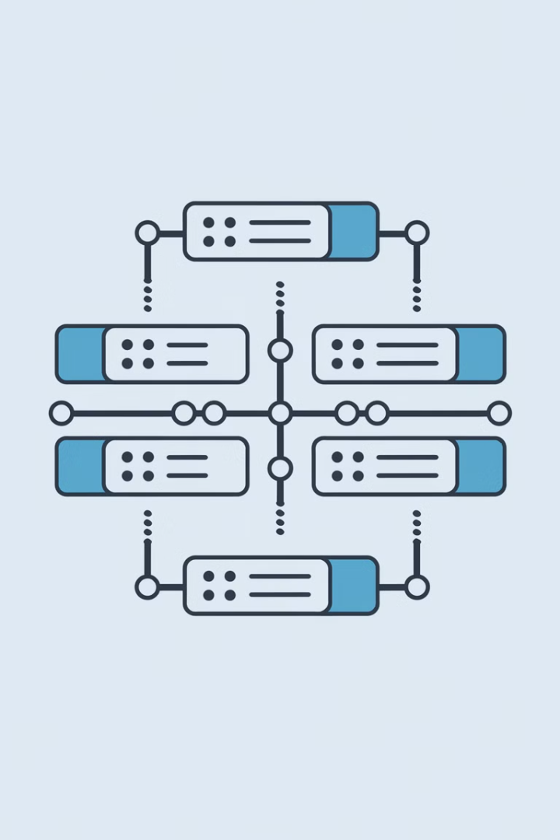




關係模型的核心概念
關係（表）
元組（行）
屬性（列）
二維表格，由行和列組成。
表中的一行，代表一個實體。
表中的一列，描述實體的特性。
鍵（Key）
唯一標識元組的屬性或屬性組。

Slide 23
關係模型的優缺點
優點
缺點
結構簡單直觀
處理複雜數據效率低
數據獨立性高
不適合處理多媒體數據
有強大的數學基礎
難以表示複雜對象關係
標準化查詢語言(SQL)
在大數據環境下性能挑戰
易於擴展和修改

Slide 24

面向對象模型
對象概念
類與繼承
複雜數據
數據和操作封裝為對象，具有標識、狀態和行為。
對象按類組織，支持繼承和多態特性。
能直接表示複雜數據結構和關係。

Slide 25
面向對象模型的優缺點
優點
缺點
能表示複雜數據結構
標準化程度低
支持繼承和多態
查詢語言不統一
與面向對象編程語言兼容
性能可能不如關係模型
適合多媒體和工程應用
學習曲線較陡

Slide 26
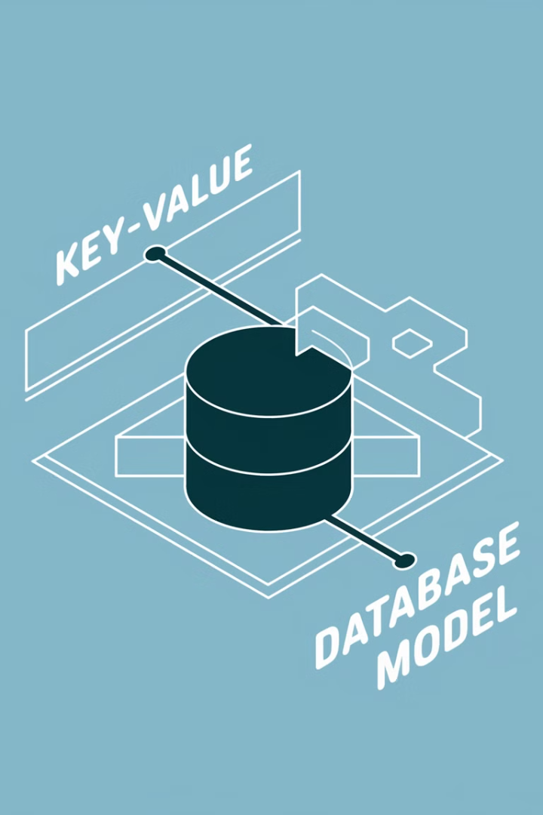




鍵值模型
鍵（Key）
唯一標識符，用於查找數據。
值（Value）
與鍵關聯的數據，可以是任何類型。
簡單結構
無需預定義模式，結構靈活。
高性能
查詢速度快，適合大規模數據。

Slide 27
鍵值模型的優缺點
優點
缺點
結構簡單靈活
不支持複雜查詢
查詢速度極快
無法表示複雜關係
高度可擴展
缺乏事務支持
適合分佈式系統
數據一致性難保證
無需預定義模式

Slide 28
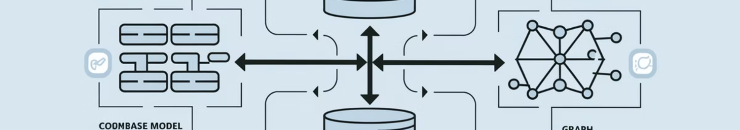
數據模型比較
模型類型
數據結構
複雜度
適用場景
層次模型
樹狀結構
低
簡單一對多關係
網絡模型
網狀結構
高
複雜多對多關係
關係模型
二維表格
中
通用業務應用
面向對象
對象和類
高
複雜數據應用
鍵值模型
鍵值對
低
高性能大數據

Slide 29
數據庫的三級模式結構
外模式
1
用戶視圖層
概念模式
2
全局邏輯結構層
內模式
3
物理存儲層
三級模式結構是數據庫系統的標準架構，分為外模式、概念模式和內模式三層。這種分層設計提高了數據獨立性，使應用程序不受數據存儲方式變化的影響。

Slide 30

外模式（External Schema）
用戶視圖
多視圖
描述特定用戶或應用程序看到的數據結構。
一個數據庫可以有多個外模式，滿足不同需求。
數據安全
限制用戶只能訪問授權的數據。

Slide 31
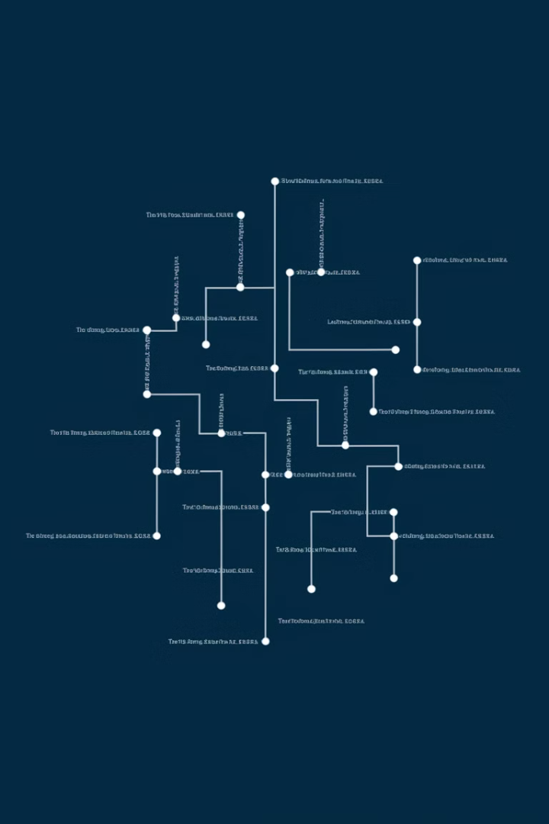
概念模式（Conceptual Schema）
1
全局視圖
描述整個數據庫的邏輯結構。
2
統一表示
綜合所有用戶的數據需求。
3
獨立性
不依賴於具體的存儲技術和設備。
4
完整性約束
定義數據的完整性規則和業務邏輯。

Slide 32
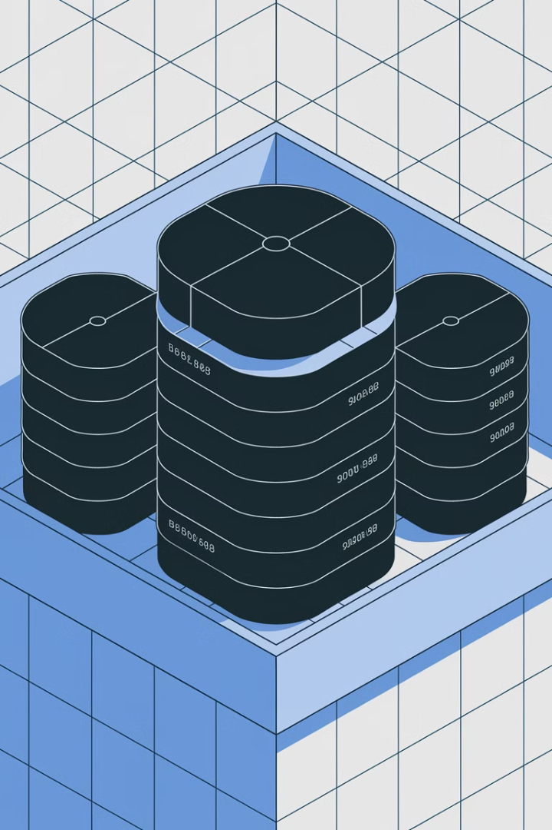
內模式（Internal Schema）
物理存儲
存取路徑
描述數據在物理設備上的存儲方式。
定義數據的存取方法和索引結構。
性能優化
關注數據存取效率和存儲空間利用。

Slide 33

三級模式之間的映射
外模式/概念模式映射
將用戶視圖轉換為全局邏輯結構。
概念模式/內模式映射
將邏輯結構轉換為物理存儲結構。
數據獨立性
通過映射實現邏輯獨立性和物理獨立性。

Slide 34
數據獨立性
物理獨立性
邏輯獨立性
當內模式變化時，概念模式可以保持不變。應用程序不受存儲結構變化影響。
當概念模式變化時，外模式可以保持不變。用戶視圖不受全局邏輯結構變化影響。

Slide 35
數據庫的基本組成
數據
1
硬件
存儲的信息
2
物理設備支持
用戶
4
軟件
3
使用和管理者
DBMS和工具
數據庫系統由四個基本部分組成：數據、硬件、軟件和用戶。這些組件相互配合，共同實現數據的存儲、管理和訪問功能。

Slide 36




數據（Data）
結構化數據
半結構化數據
非結構化數據
具有固定格式的數據，如表格數據。
具有一定結構但不固定，如XML、JSON。
無固定結構的數據，如文本、圖像、視頻。

Slide 37

硬件（Hardware）
1
存儲設備
2
處理器
硬盤、固態硬盤、磁帶等存儲介質。
CPU和GPU，負責數據處理和計算。
3
網絡設備
4
輸入輸出設備
支持數據傳輸和遠程訪問。
支持用戶與數據庫交互。

Slide 38

軟件（Software）
數據庫管理系統
應用開發工具
核心軟件，提供數據定義、操作和控制功能。
幫助開發數據庫應用程序的工具。
數據庫設計工具
數據庫管理工具
輔助數據庫設計和建模的軟件。
用於監控、維護和優化數據庫的工具。

Slide 39





用戶（Users）
數據庫管理員
應用程序開發人員
數據分析師
負責數據庫設計、實現和維護。
開發使用數據庫的應用程序。
分析數據庫中的數據，提取有價值信息。
終端用戶
通過應用程序間接使用數據庫。

Slide 40

基本的SQL操作
查詢數據
插入數據
使用SELECT語句從表中檢索數據。
創建表
使用INSERT INTO語句向表中添加數據。
創建數據庫
使用CREATE TABLE語句定義表結構。
使用CREATE DATABASE語句創建新數據庫。

Slide 41

創建數據庫
CREATE DATABASE 學生信息系統; USE 學生信息系統;
CREATE DATABASE語句用於創建新的數據庫。USE語句用於選擇要操作的數據庫。數據庫名稱應該反映其用途，便於識別。

Slide 42

創建表
CREATE TABLE 學生 ( 學號 CHAR(10) PRIMARY KEY, 姓名 VARCHAR(20) NOT NULL, 性別 CHAR(1), 出生日期 DATE, 班級 VARCHAR(20) );
CREATE TABLE語句用於創建表，定義表的結構、列名、數據類型和約束。PRIMARY KEY定義主鍵，NOT NULL表示該列不能為空。

Slide 43
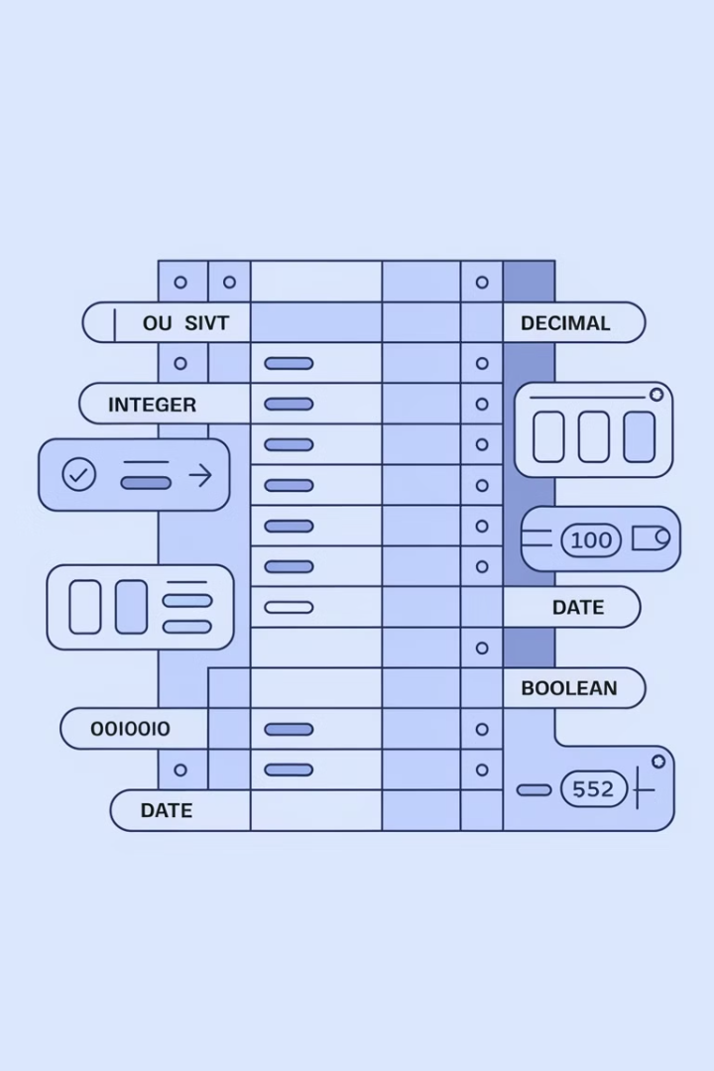
常用數據類型
數據類型
描述
示例
INT
整數
1, 100, -5
DECIMAL(p,s)
定點數
3.14, 2.5
CHAR(n)
固定長度字符串
'ABC'
VARCHAR(n)
可變長度字符串
'Hello'
DATE
日期
'2023-09-01'

Slide 44

插入數據
INSERT INTO 學生 (學號, 姓名, 性別, 出生日期, 班級) VALUES ('2023001', '張三', '男', '2005-01-15', '計算機科學1班'); INSERT INTO 學生 VALUES ('2023002', '李四', '女', '2004-11-20', '計算機科學1班');
INSERT INTO語句用於向表中添加數據。可以指定列名和對應的值，也可以按表定義的列順序直接提供值。

Slide 45
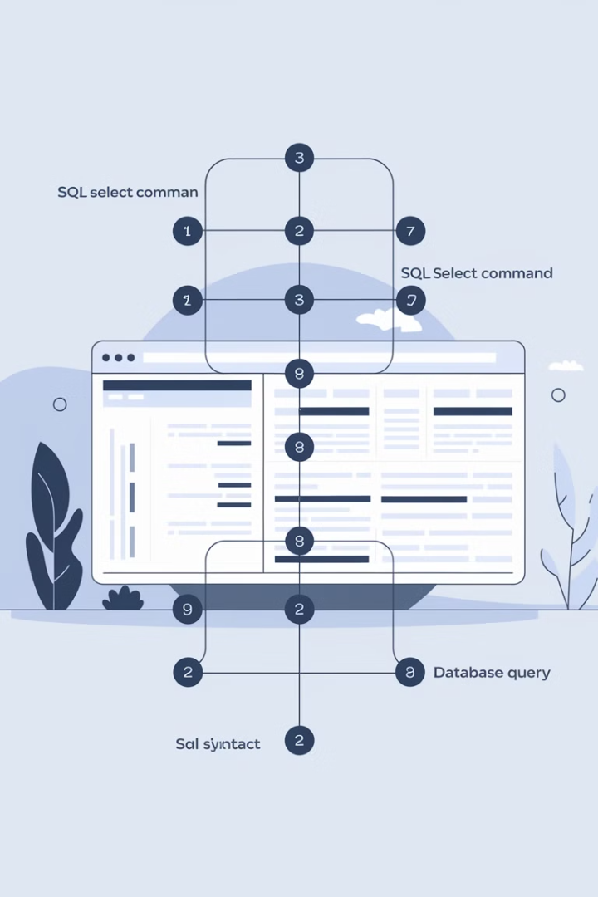
查詢數據
-- 查詢所有學生信息 SELECT * FROM 學生; -- 查詢特定列 SELECT 學號, 姓名, 班級 FROM 學生; -- 條件查詢 SELECT * FROM 學生 WHERE 班級 = '計算機科學1班';
SELECT語句用於從表中檢索數據。星號(*)表示選擇所有列，WHERE子句用於指定查詢條件，只返回符合條件的記錄。

Slide 46

更新數據
-- 更新單個學生信息 UPDATE 學生 SET 班級 = '計算機科學2班' WHERE 學號 = '2023001'; -- 更新多個學生信息 UPDATE 學生 SET 班級 = '數據科學班' WHERE 班級 = '計算機科學1班';
UPDATE語句用於修改表中的數據。SET子句指定要修改的列和新值，WHERE子句指定要更新的記錄。沒有WHERE子句將更新所有記錄。

Slide 47

刪除數據
-- 刪除特定學生記錄 DELETE FROM 學生 WHERE 學號 = '2023001'; -- 刪除符合條件的記錄 DELETE FROM 學生 WHERE 班級 = '計算機科學2班';
DELETE語句用於從表中刪除記錄。WHERE子句指定要刪除的記錄。沒有WHERE子句將刪除表中所有記錄，但表結構保留。

Slide 48
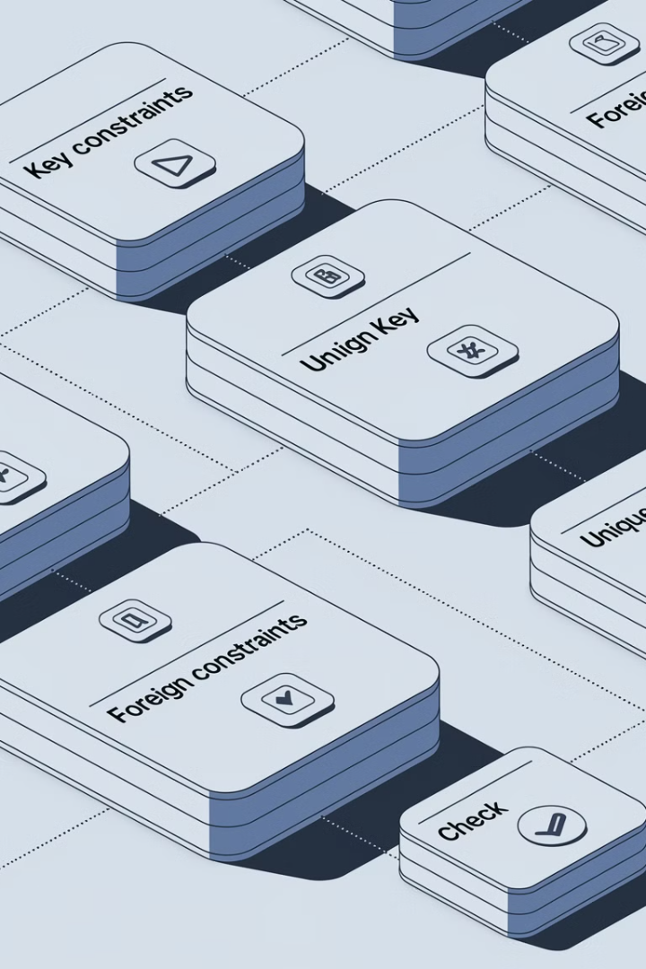
SQL約束
1
主鍵約束
PRIMARY KEY，唯一標識表中的每一行。
2
外鍵約束
FOREIGN KEY，建立表間關係，確保參照完整性。
3
唯一約束
UNIQUE，確保列中的值不重複。
4
非空約束
NOT NULL，確保列不能有空值。

